Slide 1
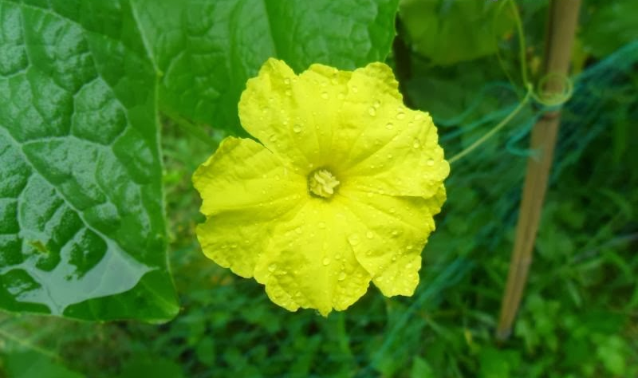
স্বাগতম

Slide 2
পরিচিতি
জুবায়ের আহমদ
সহকারি শিক্ষক
প্রগতি উচ্চ বিদ্যালয়
দক্ষিণ সুরমা,সিলেট।
শ্রেণিঃ ৬ষ্ঠ
বিষয়ঃ বাংলা ১ম
সময়ঃ ৫০ মিনিট

Slide 3
ছবিতে কী দেখতে পাচ্ছ ?
ঝিঙে ফুল

Slide 4
ঝিঙে ফুল
কাজী নজরুল ইসলাম

Slide 5
শিখনফল
এই পাঠ শেষে শিক্ষার্থীরা্‌………………..
১।কবি পরিচিতি বলতে পারবে ।
২।নতুন শব্দগুলো বাক্যে প্রয়েগ করতে পারবে ।
৩।কবিতাটি শুদ্ধ উচ্চারণে আবৃতি করতে পারবে ।
৪।ঝিঙে ফুল কবিতায় কবির প্রকৃতি প্রেমের যে পরিচয় পাওয়া যায় তা ব্যাখ্যা করতে পারবে ।

Slide 6
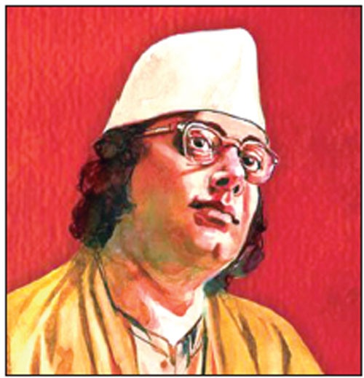
জন্ম
১৮৯৯ সালের ২৪শে মে ভারতের পশ্চিম বঙ্গের বর্ধমান জেলায়
রচনা
কবিতা, উপন্যাস, নাটকসংগীত ইত্যাদি রচনা করেছেন
কাব্যগ্রন্থ
ঝিঙেফুল’ পিলে পটকা, ঘুমজাগানো পাখি, ঘুমপাড়ানী
মাসিপিসি
বিদ্রোহী
অন্যায় ,শোষণ ও নির্যাতনের বিরুদ্ধে লিখেছেন বলে।
জীবনী
তাঁর জীবন ছিল বহু বিচিত্র ও বিস্ময়কর
মৃত্যু
১৯৭৬ খ্রিষ্টাব্দের ২৯শে আগস্ট

Slide 7
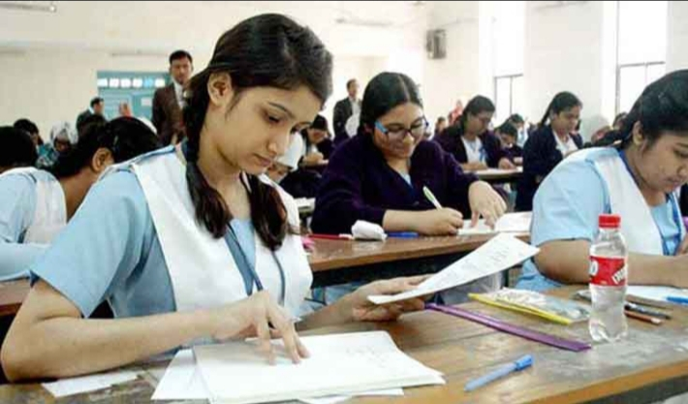
একক কাজ
১। কাজী নজরুল ইসলাম’র জন্ম কত সালে ?
২। কাজী নজরুল ইসলাম’র ডাক নাম কী ?

Slide 8
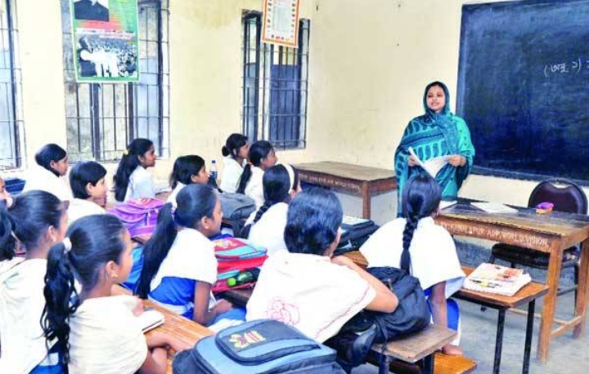
আর্দশ পাঠ

Slide 9
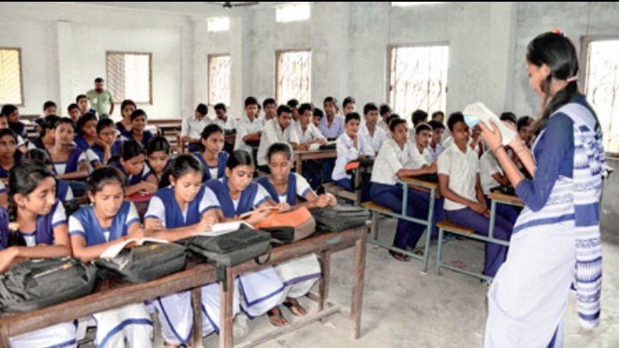
সরব পাঠ

Slide 10
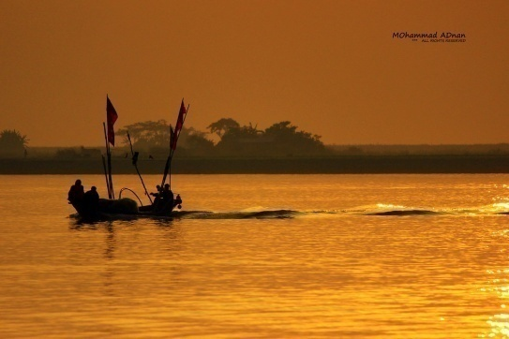
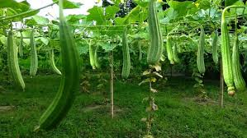
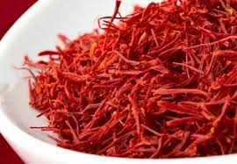
নতুন শব্দ ও বাক্য গঠন
ঝিঙে ফুল
ঝিঙে সবজির ফুল
সাঁঝে
সন্ধ্যায়
মাচান
মাচা,পাটাতন
জাফরানি
জাফরান রঙের

Slide 11
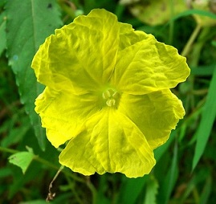
ঝিঙে ফুল
কাজী নজরুল ইসলাম
ঝিঙে ফুল ! ঝিঙে ফুল !
সবুজ পাতার দেশে ফিরোজিয়া ফিঙে –কুল –
ঝিঙে ফুল ।

Slide 12
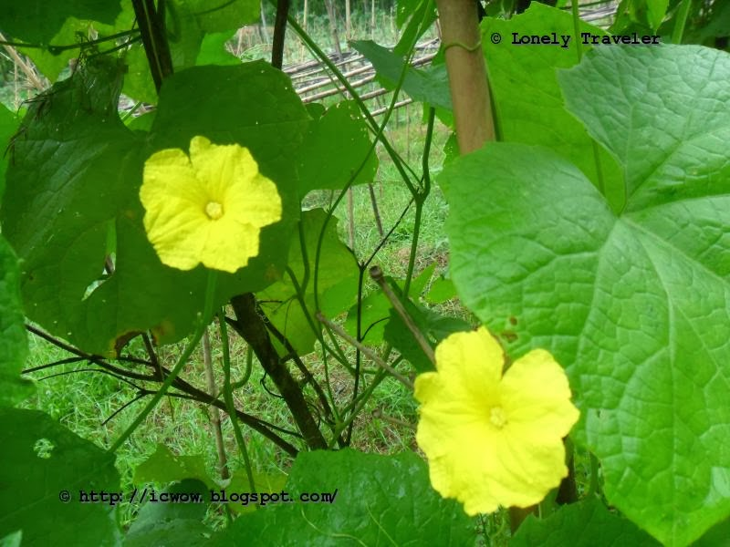
গুল্মে পর্ণে
লতিকার কর্ণে
ঢলমল স্বর্ণে
ঝলমল দোলে দুল –
ঝিঙে ফুল ।।

Slide 13
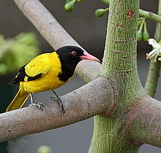
পাতার দেশের পাখি বাঁধা হিয়া বোঁটাতে ,
গান তব শুনি সাঁঝে তব ফুটে ওঠাতে ।

Slide 14
পউষের বেলাশেষ
পরি জাফরানি বেশ
মরা মাচানের দেশ
করে তোলা মশ্‌গুল-
ঝিঙে ফুল।।

Slide 15
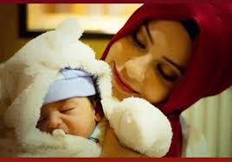
শ্যামলী মায়ের কোলে সোনামুখ খুকু রে,
আলুথালু ঘুমু যাও রোদে গলা দুপুরে ।

Slide 16
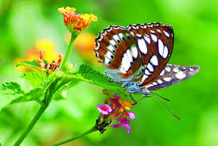
প্রজাপতি ডেকে যায় –
‘বোঁটা ছিঁড়ে চলে আয় !’
আসমানে তারা চায়-
‘চলে আয় এ অকূল !’
ঝিঙে ফুল ।।

Slide 17
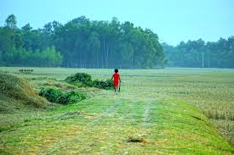
তুমি বলো- আমি হায়
ভালোবাসি মাটি মা’য়,
চাই না ও অলকায়-
ভালো এই পথ-ভুল !’
ঝিঙে ফুল ।।

Slide 18
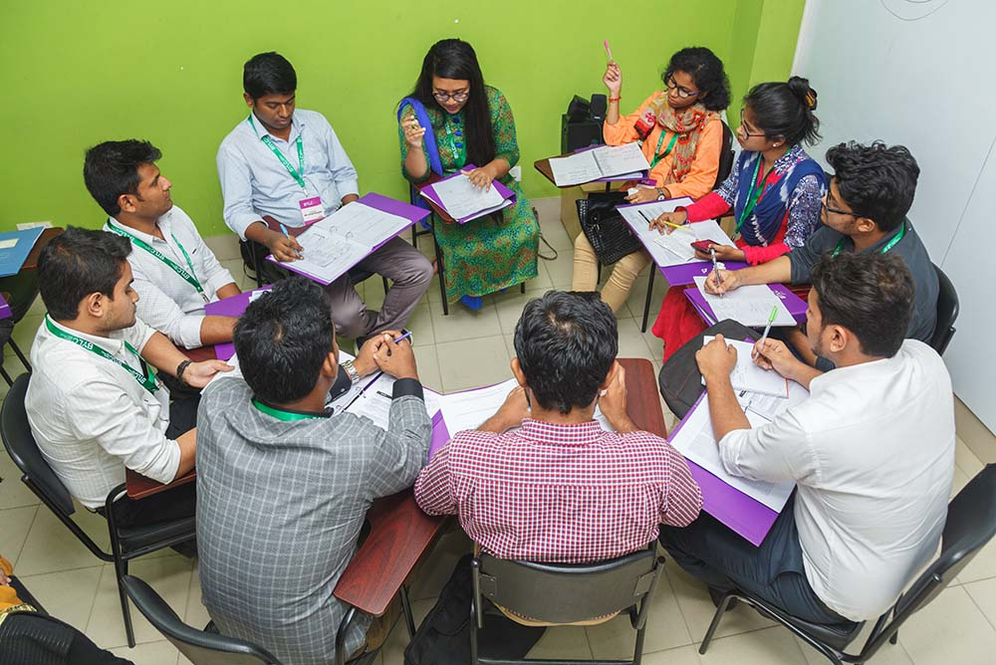
দলগত কাজ
১।ঝিঙে ফুল কেন্দ্র করে প্রকৃতির প্রতি তোমার ভালবাসা প্রকাশ করে দলে আলোচনা করে পাচঁটি বাক্য লিখ।

Slide 19
মূল্যায়ন
১। ঝিঙে ফুলের কাছে মাটি হলো -
(ক) শত্রু
(খ) বাবা
(গ) সন্তান
(ঘ) মা
২। পউষের বেলাশেষে ঝিঙে ফুল কোন বেশে আসে?
(ক) স্বর্ণালী
(খ) ফিরোজিয়া
(গ) জাফরানি
(ঘ) শ্যামলী

Slide 20
বাড়ির কাজ
১।লতা জাতীয় গাছ ঝিঙে-এই বিষয়ে ১টি অনুচ্ছেদ লিখে আনবে ।

Slide 21
ধন্যবাদ

